Slide 1
Análisis de Correspondencias
Por [UNISALENTO]

Slide 2
Índice
1
2
3
Unidad 1: Introducción
Análisis de Correspondencias (AC)
Objetivo del AC
Supuestos del AC
Unidad 2: Análisis de Correspondencias
Tablas
Distancias entre perfiles
Unidad 3: Estudio de caso con RStudio
Importar el conjunto de datos
Prueba chi-cuadrado
AC en R

Slide 3
Unidad 1: Introducción
Sección 1: Análisis de Correspondencias (AC)
El Análisis de Correspondencias (AC) es un método estadístico para el análisis de datos multidimensionales, es una técnica multivariante que analiza patrones de asociación entre variables cualitativas.

Slide 4
Unidad 1: Introducción
Sección 1: Análisis de Correspondencias (AC)
Las variables cualitativas son variables que no están representadas por números, sino por categoríalidades, por ejemplo: género, nivel de educación, estado civil, etc.

Slide 5
Unidad 1: Introducción
Sección 1: Análisis de Correspondencias (AC)
Dado que en el AC se utilizan variables cualitativas, el objeto de nuestro análisis son las matrices de contingencia, cuyos elementos indican el número de veces (frecuencias) que se han detectado juntas las características de dos magnitudes diferentes.

Slide 6
Unidad 1: Introducción
Sección 2: Objetivo del Análisis de Correspondencias
El objetivo principal de AC es analizar las relaciones entre un conjunto de variables cualitativas observadas en un conjunto de unidades estadísticas. Esto se hace a través de la identificación de un espacio "óptimo", es decir, una dimensión reducida que representa la síntesis de la información estructural contenida en los datos originales.

Slide 7
Unidad 1: Introducción
Sección 2: Objetivo del Análisis de Correspondencias
En esencia, se construirán una serie de variables latentes (o factores): una combinación de las variables originales que no expresan conceptos observables directamente en la realidad, sino el resultado de la medición de un conjunto de variables.

Slide 8
Unidad 1: Introducción
Sección 3: Supuestos en el Análisis de Correspondencias
En el Análisis de Correspondencias , las variables utilizadas no tienen por qué ser independientes , por lo que las categorías de una variable deben influir en las categorías de la otra.

Slide 9
Unidad 1: Introducción
Sección 3: Supuestos en el Análisis de Correspondencias
Antes de realizar un Análisis de Correspondencias es necesario establecer el grado de interdependencia entre las variables consideradas, porque si son independientes puede no tener sentido buscar las correspondencias entre ellas. Para ello, es necesario aplicar la prueba Chi-cuadrado, que evalúa las relaciones de interdependencia entre variables cualitativas.

Slide 10
Unidad 1: Introducción
Sección 3: Supuestos en el Análisis de Correspondencias
La prueba parte de la hipótesis nula que considera las dos variables independientes. La hipótesis alternativa será que las dos variables tienen un cierto grado de interdependencia. Si los resultados de la prueba arrojan un valor p < 0,05, la hipótesis nula se puede rechazar y, en consecuencia, las dos variables se considerarán interdependientes y se podrá continuar con el análisis.

Slide 11
Unidad 2: correspondencias Análisis
Sección 1: Tablas de contingencia
Las tablas de contingencia contienen las frecuencias conjuntas de las categorías variables. Dadas dos variables cualitativas X e Y, la tabla de contingencia relevante contendrá cuántas veces se observa una categoría dada de la variable X con una categoría dada de la variable Y.

Slide 12
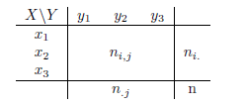
Unidad 2: correspondencias Análisis
Sección 1: Tablas de contingencia
X, Y son las variables cualitativas .
$x_{1}, x_{2} , x_{3}$: son las categorías de la variable X
$y_{1}, y_{2} , y_{3}$: son las categorías de la variable Y
$n_{i,j}:$son las frecuencias conjuntas absolutas , es decir, las frecuencias de los pares, ejemplo $n_{1,1}: {X=x}_{1};Y= y_{1}$
$n_{i·}$: son los marginales de fila ; $n_{·j}$: son marginales de columna. Son las sumas para la filas (o columnas) de las frecuencias conjuntas sobre las categorías de Y (por columnas, sobre las categorías de X).
n = es el tamaño de muestra , que se puede obtener de varias formas: sumando los marginales de fila o columna o sumando las frecuencias conjuntas

Slide 13
Unidad 2: correspondencias Análisis
Sección 1: Tablas de contingencia
El Análisis de Correspondencias permite representar el fenómeno tanto en el espacio de las filas como en el espacio de las columnas. Para ello, las matrices de perfil de fila y columna deben construirse:
- dividiendo las frecuencias absolutas por las filas (o columnas) marginales correspondientes; ó
- dividiendo las frecuencias relativas (es decir, las frecuencias absolutas divididas por el número total de la muestra) por los márgenes de fila (o columna) respectivos.

Slide 14
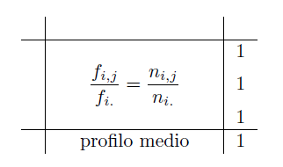
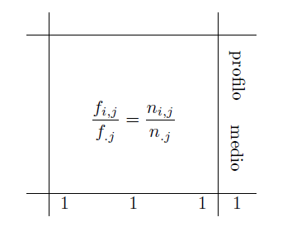
Unidad 2: correspondencias Análisis
Sección 1: Tablas de contingencia
Matriz de perfiles fila
Matriz de perfiles columna

Slide 15
Unidad 2: correspondencias Análisis
Sección 2: Distancias entre perfiles
Finalmente, hay que calcular las distancias entre los perfiles para ver si las categorías son parecidas o no. Es decir, ver si los perfiles se parecen o no. Hay dos tipos de distancias: la distancia euclidea y la distancia chi-cuadrado.

Slide 16
Unidad 2: correspondencias Análisis
Sección 2: Distancias entre perfiles
La distancia euclidea favorece las distancias más altas que las más bajas y se calcula obteniendo la diferencia entre las frecuencias relativas y luego elevándolas al cuadrado.

Slide 17
Unidad 2: correspondencias Análisis
Sección 2: Distancias entre perfiles
- La distancia del Chi-cuadrado favorece las distancias más bajas ya que tiene en cuenta el número con respecto a las filas. Se calcula ponderando la diferencia de frecuencias relativas al cuadrado por el inverso del marginal de la fila (o columna).

Slide 18
Unidad 3: Un estudio de caso
Sección 1: Importar el conjunto de datos
Desde “import dataset”, seleccionamos el directorio y el archivo

Slide 19
Unidad 3: Un estudio de caso
La prueba de Chi-cuadrado es necesaria para comprobar que las variables no son independientes (en este caso las regiones italianas y los delitos cometidos en Italia). La hipótesis nula de la prueba será: ''Las variables son independientes''
Sección 2: Prueba de Chi-cuadrado
Uno de los criterios para rechazar o no la hipótesis nula es observar el p-valor. Dado un alfa= 5%, el valor p es menor a 2.2e-16. Dado que el valor de p es inferior al 5% se rechaza la hipótesis nula, por lo que las dos variables se consideran con cierto grado de dependencia.

Slide 20
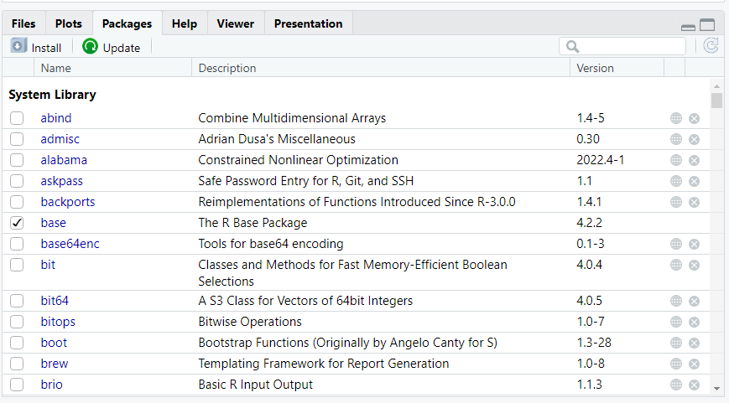
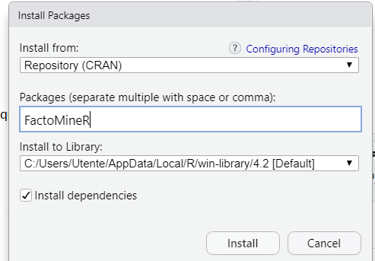
Unidad 3: Un estudio de caso
Sección 3: Análisis de Correspondencias en R
Para el AC, R incorpora un paquete llamado FactoMineR . Primero necesitas instalar el paquete FactoMineR .

Slide 21
Unidad 3: Un estudio de caso
Sección 3: Análisis de Correspondencias en R
Llamamos al paquete descargado con la biblioteca de comandos
Por conveniencia llamamos a nuestra matriz X
Realizamos Análisis de Correspondencias con el comando AC
El comando resumen muestra los resultados del análisis.
Dado el objetivo de la AC, observando la inercia explicada, podemos ver a qué dimensión podemos reducir el fenómeno. Vemos que la primera dimensión por sí sola explica alrededor del 60% de la variabilidad general de los datos.

Slide 22
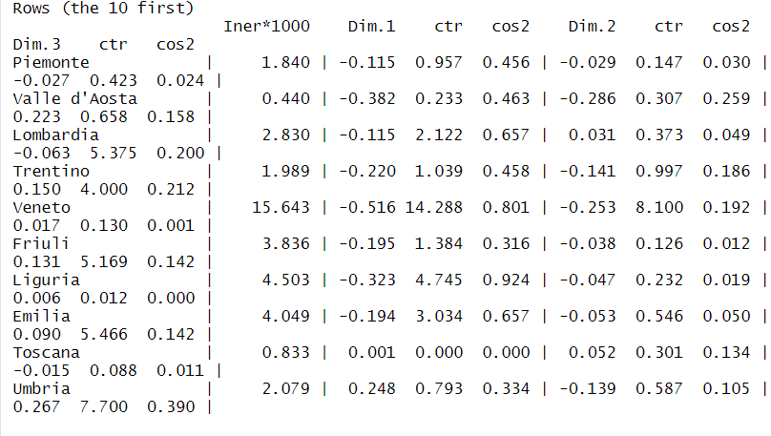
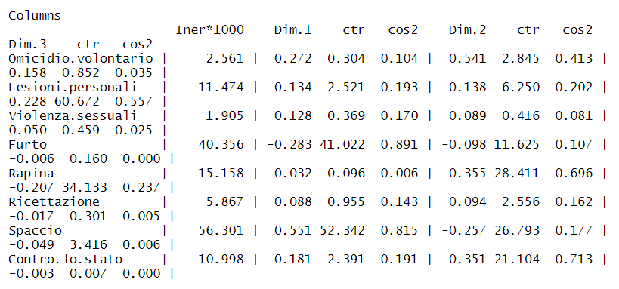
Unidad 3: Un estudio de caso
Sección 3: Análisis de Correspondencias en R
CTR son las contribuciones absolutas y resaltan cuánto influye una categoría en la creación del eje factorial.
$\cos^{2}$son las contribuciones relativas e indican la calidad de la representación.

Slide 23
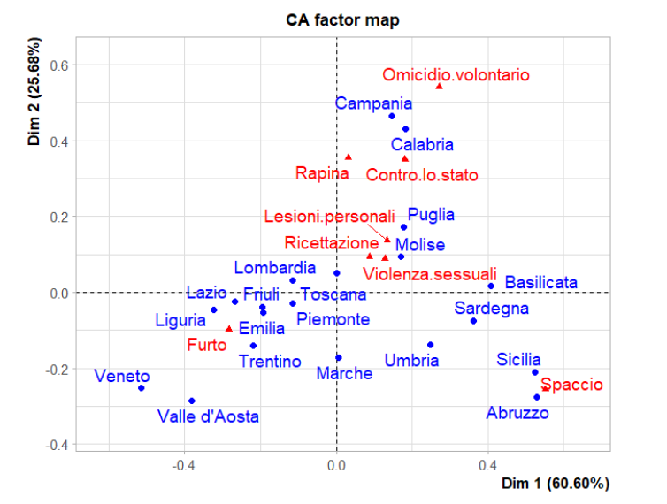
Unidad 3: Un estudio de caso
Sección 3: Análisis de Correspondencias en R
El gráfico bidimensional conjunto de variables individuales representa gráficamente cómo se organizan las categorías de las dos variables a lo largo de los ejes creados por las dimensiones recién extraídas.

Slide 24
resumiendo
Objetivo del Análisis de Correspondencias
Tablas de contingencia
Distancia entre perfiles
Tipo de variables que puede utilizar
Matrices con perfiles fila y perfiles columna
Prueba de chi- cuadrado

Slide 25
prueba de evaluación
¿Cuál es el objetivo del Análisis de Correspondencias ?
A) Maximizar la variabilidad explicada
B) Maximizar la inercia explicada
C) Maximizar la inercia explicada
2. El Análisis de Correspondencias funciona sobre:
A) Tablas de contingencia
B) Tablas de correlación
C) Tablas simples
3. ¿Por qué se realiza la prueba de chi-cuadrado?
A) Para comprobar si las variables son cualitativas
B) Para comprobar si las variables son cuantitativas
C) Para analizar la existencia de interdependencia entre las dos variables

Slide 26
prueba de evaluación
¿Cuál es el objetivo del Análisis de Correspondencias ?
A) Maximizar la variabilidad explicada
B) Maximizar la inercia explicada
C) Maximizar la inercia explicada
2. El Análisis de Correspondencias funciona sobre:
A) Tablas de contingencia
B) Tablas de correlación
C) Tablas simples
3. ¿Por qué se realiza la prueba de chi-cuadrado?
A) Para comprobar si las variables son cualitativas
B) Para comprobar si las variables son cuantitativas
C) Para analizar la existencia de interdependencia entre las dos variables

Slide 27
Gracias!

